Slide 1
第五章 数据库完整性

Slide 2
一、完整性概念
数据库的完整性是指数据的正确性和相容性，以防止不合语义的数据进入数据库。
例:
– 学生的年龄必须是整数，取值范围为1429；
– 学生的性别只能是男或女；
– 学生的学号一定是唯一的；
– 学生所在的系必须是学校开设的系；
完整性与安全性是两个不同的概念

Slide 3
一、完整性概念
数据的完整性和安全性是两个不同概念
数据的完整性
防止数据库中存在不符合语义的数据，也就是防止数据库中存在不正确的数据
防范对象：不合语义的、不正确的数据
数据的安全性
保护数据库防止恶意的破坏和非法的存取
防范对象：非法用户和非法操作

Slide 4
二、完整性控制
关系数据库系统一般都提供了定义和检查实体完整性、参照完整性和用户定义完整性的功能
违反实体完整性规则和用户定义完整性规则的操作：
一般是拒绝执行
违反参照完整性的操作：
拒绝执行
接受这个操作，同时执行一些附加的操作（如：级联、置空值、置默认值），以保证数据库的状态正确。

Slide 5
实体完整性
定义
检查和违约处理

Slide 6
实体完整性定义
关系模型的实体完整性
CREATE TABLE中用PRIMARY KEY定义
单属性构成的码有两种说明方法
定义为列级约束条件
定义为表级约束条件
对多个属性构成的码只有一种说明方法
定义为表级约束条件

Slide 7
实体完整性定义
【例1】将Student表中的Sno属性定义为码
(1)在列级定义主码
CREATE TABLE Student
(Sno CHAR(9) PRIMARY KEY,
Sname CHAR(20) NOT NULL,
Ssex CHAR(2),
Sage SMALLINT,
Sdept CHAR(20));

Slide 8
实体完整性定义
(2)在表级定义主码
CREATE TABLE Student
(Sno CHAR(9),
Sname CHAR(20) NOT NULL,
Ssex CHAR(2),
Sage SMALLINT,
Sdept CHAR(20),
PRIMARY KEY (Sno)
);

Slide 9
实体完整性定义
【例2】将SC表中的Sno，Cno属性组定义为码
CREATE TABLE SC
(Sno CHAR(9) NOT NULL,
Cno CHAR(4) NOT NULL,
Grade SMALLINT,
PRIMARY KEY (Sno,Cno) /*只能在表级定义主码*/
);

Slide 10
实体完整性检查和违约处理
插入或对主码列进行更新操作时，RDBMS按照实体完整性规则自动进行检查。包括：
1. 检查主码值是否唯一，如果不唯一则拒绝插入或修改
2. 检查主码的各个属性是否为空，只要有一个为空就拒绝插入或修改

Slide 11
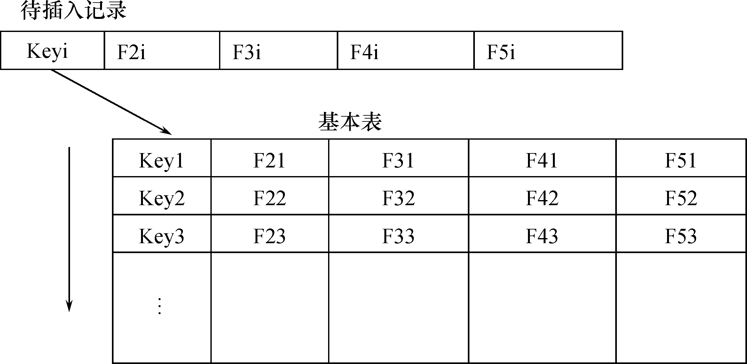
实体完整性检查和违约处理
检查记录中主码值是否唯一的一种方法是进行全表扫描

Slide 12
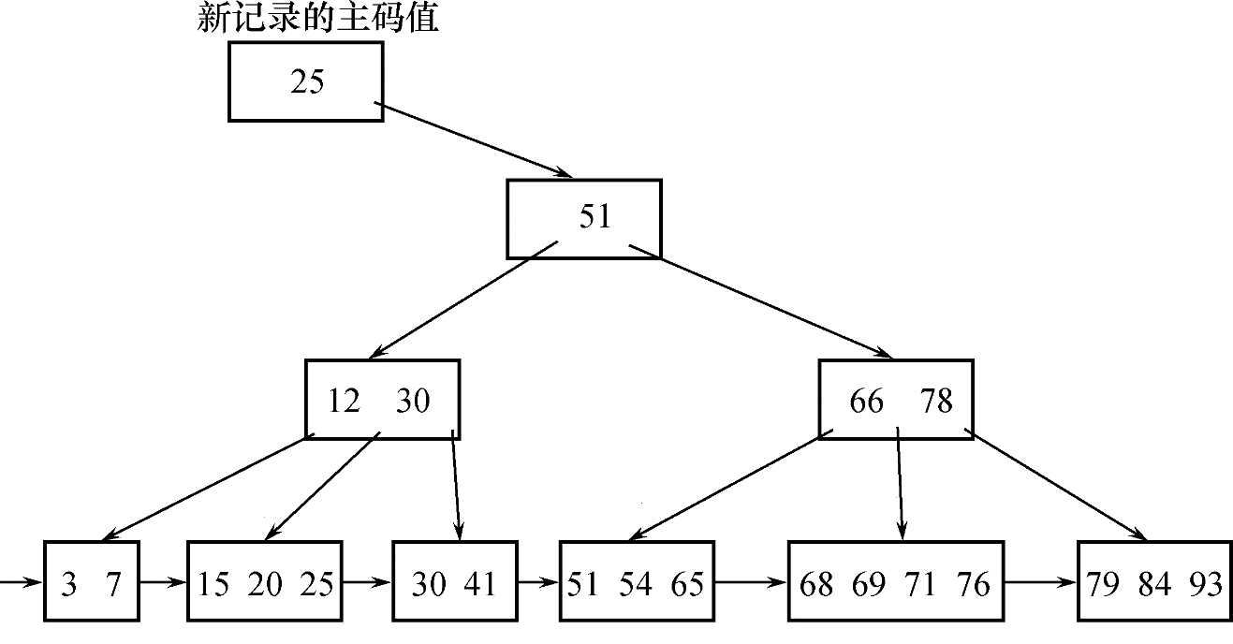
实体完整性检查和违约处理
索引

Slide 13
参照完整性
定义
检查和违约处理

Slide 14
参照完整性定义
关系模型的参照完整性定义
在CREATE TABLE中用FOREIGN KEY短语定义哪些列为外码
用REFERENCES短语指明这些外码参照哪些表的主码

Slide 15
参照完整性定义
例如，关系SC中一个元组表示一个学生选修的某门课程的成绩，（Sno，Cno）是主码。Sno，Cno分别参照引用Student表的主码和Course表的主码
［例3］ 定义SC中的参照完整性
CREATE TABLE SC
(Sno CHAR(9) NOT NULL,
Cno CHAR(4) NOT NULL,
Grade SMALLINT,
PRIMARY KEY (Sno, Cno), /*在表级定义实体完整性*/
FOREIGN KEY (Sno) REFERENCES Student(Sno),
/*在表级定义参照完整性*/
FOREIGN KEY (Cno) REFERENCES Course(Cno)
/*在表级定义参照完整性*/
);

Slide 16
参照完整性检查和违约处理
可能破坏参照完整性的情况及违约处理
被参照表（例如Student） | 参照表（例如SC） | 违约处理
可能破坏参照完整性 | 插入元组 | 拒绝
可能破坏参照完整性 | 修改外码值 | 拒绝
删除元组 | 可能破坏参照完整性 | 拒绝/级连删除/设置为空值
修改主码值 | 可能破坏参照完整性 | 拒绝/级连修改/设置为空值

Slide 17
违约处理
参照完整性违约处理
1. 拒绝(NO ACTION)执行
默认策略
2. 级联(CASCADE)操作
3. 设置为空值（SET-NULL）
对于参照完整性，除了应该定义外码，还应定义外码列是否允许空值

Slide 18
违约处理
ALTER TABLE SC
ADD CONSTRAINT FK_SC_Student
FOREIGN KEY (Sno) REFERENCES Student(Sno)
ON UPDATE CASCADE
ON DELETE CASCADE,
ADD CONSTRAINT FK_SC_Course
FOREIGN KEY (Cno) REFERENCES Course(Cno)
ON UPDATE CASCADE
ON DELETE CASCADE
［例4］ 显式说明参照完整性的违约处理示例
CREATE TABLE SC
(Sno CHAR(9) NOT NULL,
Cno CHAR(4) NOT NULL,
Grade SMALLINT,
PRIMARY KEY(Sno,Cno),
FOREIGN KEY (Sno) REFERENCES Student(Sno)
ON DELETE RESTRICT /*级联删除SC表中相应的元组*/
ON UPDATE no action, /*级联更新SC表中相应的元组*/
FOREIGN KEY (Cno) REFERENCES Course(Cno)
ON DELETE restrict
/*当删除course 表中的元组造成了与SC表不一致时拒绝删除*/
ON UPDATE CASCADE
/*当更新course表中的cno时，级联更新SC表中相应的元组*/
);

Slide 19
用户定义的完整性
用户定义的完整性就是针对某一具体应用的数据必须满足的语义要求
RDBMS提供，而不必由应用程序承担

Slide 20
用户定义的完整性
属性上的约束条件的定义
属性上的约束条件检查和违约处理
元组上的约束条件的定义
元组上的约束条件检查和违约处理

Slide 21
属性上的约束条件的定义
CREATE TABLE时定义
列值非空（NOT NULL）
列值唯一（UNIQUE）
检查列值是否满足一个布尔表达式（CHECK）

Slide 22
属性上的约束条件的定义
1.不允许取空值
【例5】在定义SC表时，说明Sno、Cno、Grade属性不允许取空值。
CREATE TABLE SC
（Sno CHAR(9) NOT NULL，
Cno CHAR(4) NOT NULL，
Grade SMALLINT NOT NULL，
PRIMARY KEY (Sno， Cno)，
/* 如果在表级定义实体完整性，隐含了Sno，Cno不允许取空值，则在列级不允许取空值的定义就不必写了 * /
）；

Slide 23
属性上的约束条件的定义
2.列值唯一
【例6】建立部门表DEPT，要求部门名称Dname列取值唯一，部门编号Deptno列为主码
CREATE TABLE DEPT
(Deptno NUMERIC(2)，
Dname CHAR(9) UNIQUE，/*要求Dname列值唯一*/
Location CHAR(10)，
PRIMARY KEY (Deptno)
)；

Slide 24
属性上的约束条件的定义
3. 用CHECK短语指定列值应该满足的条件
【例7】 Student表的Ssex只允许取“男”或“女”。
CREATE TABLE Student
(Sno CHAR(9) PRIMARY KEY,
Sname CHAR(8) NOT NULL,
Ssex CHAR(2) CHECK (Ssex IN ('男','女') ) ,
/*性别属性Ssex只允许取'男'或'女' */
Sage SMALLINT,
Sdept CHAR(20)
);
MySQL不支持check约束，但可以使用check约束，而没有任何效果

Slide 25
约束条件检查和违约处理
插入元组或修改属性的值时，RDBMS检查属性上的约束条件是否被满足
如果不满足则操作被拒绝执行

Slide 26
元组上的约束条件的定义
在CREATE TABLE时可以用CHECK短语定义元组上的约束条件，即元组级的限制
同属性值限制相比，元组级的限制可以设置不同属性之间的取值的相互约束条件

Slide 27
元组上的约束条件的定义
【例9】当学生的性别是男时，其名字不能以Miss.打头。
CREATE TABLE Student
(Sno CHAR(9),
Sname CHAR(8) NOT NULL,
Ssex CHAR(2),
Sage SMALLINT,
Sdept CHAR(20),
PRIMARY KEY (Sno),
CHECK (Ssex='女' OR Sname NOT LIKE 'Miss.%')
/*定义了元组中Sname和 Ssex两个属性值之间的约束条件*/
);
性别是女性的元组都能通过该项检查，因为Ssex=‘女’成立；
当性别是男性时，要通过检查则名字一定不能以Miss.打头

Slide 28
元组上的约束条件检查和违约处理
插入元组或修改属性的值时，RDBMS检查元组上的约束条件是否被满足
如果不满足则操作被拒绝执行

Slide 29
完整性约束命名子句
CONSTRAINT 约束
CONSTRAINT <完整性约束条件名>
［PRIMARY KEY短语
|FOREIGN KEY短语
|CHECK短语］

Slide 30
完整性约束命名子句
【例10】建立学生登记表Student，要求学号在90000~99999之间，年龄小于30，性别只能是“男”或“女”。
CREATE TABLE Student7
(Sno NUMERIC(6),
Sname CHAR(20),
Sage NUMERIC(3),
Ssex CHAR(2),
CONSTRAINT C1 CHECK (Sno BETWEEN 90000 AND 99999),
CONSTRAINT C3 CHECK (Sage < 30),
CONSTRAINT C3 CHECK (Ssex IN ( '男','女')),
CONSTRAINT StudentKey PRIMARY KEY(Sno)
);
在Student表上建立了4个约束条件，包括主码约束（命名为StudentKey）以及C1、C2、C3三个列级约束。

Slide 31
完整性约束命名子句
2. 修改表中的完整性限制
使用ALTER TABLE语句修改表中的完整性限制

Slide 32
完整性约束命名子句(SQLServer)
【例13】修改表Student中的约束条件，要求学号改为900000~999999之间，年龄由小于30改为小于40
可以先删除原来的约束条件，再增加新的约束条件
ALTER TABLE Student
DROP CONSTRAINT C1;
ALTER TABLE Student
ADD CONSTRAINT C1 CHECK (Sno BETWEEN 900000 AND 999999)，
ALTER TABLE Student
DROP CONSTRAINT C3;
ALTER TABLE Student
ADD CONSTRAINT C3 CHECK (Sage < 40)；

Slide 33
触发器
触发器（Trigger）是用户定义在关系表上的一类由事件驱动的特殊过程
由服务器自动激活
可以进行更为复杂的检查和操作，具有更精细和更强大的数据控制能力

Slide 34
触发器
定义触发器
激活触发器
删除触发器

Slide 35
定义触发器
CREATE TRIGGER语法格式
CREATE TRIGGER <触发器名>
{BEFORE | AFTER} <触发事件> ON <表名>
FOR EACH {ROW | STATEMENT}
［WHEN <触发条件>］
<触发动作体>

Slide 36
定义触发器
定义触发器的语法说明:
1. 创建者：表的拥有者
2. 触发器名
3. 表名：触发器的目标表
4. 触发事件：INSERT、DELETE、UPDATE
5. 触发器类型
行级触发器（FOR EACH ROW）
语句级触发器（FOR EACH STATEMENT）

Slide 37
定义触发器
例如,假设在［例11］的TEACHER表上创建了一个AFTER UPDATE触发器。如果表TEACHER有1000行，执行如下语句：
UPDATE TEACHER SET Deptno=5;
如果该触发器为语句级触发器，那么执行完该语句后，触发动作只发生一次
如果是行级触发器，触发动作将执行1000次

Slide 38
定义触发器
6. 触发条件
触发条件为真
省略WHEN触发条件
7. 触发动作体
触发动作体可以是一个匿名PL/SQL过程块
也可以是对已创建存储过程的调用

Slide 39
定义触发器
［例18］ 定义一个BEFORE行级触发器，为教师表Teacher定义完整性规则“教授的工资不得低于4000元，如果低于4000元，自动改为4000元”。
CREATE TRIGGER Insert_Or_Update_Sal
BEFORE INSERT OR UPDATE ON Teacher
/*触发事件是插入或更新操作*/
FOR EACH ROW /*行级触发器*/
AS BEGIN /*定义触发动作体，是PL/SQL过程块*/
IF (new.Job='教授') AND (new.Sal < 4000) THEN
new.Sal :=4000;
END IF;
END;

Slide 40
定义触发器
［例19］定义AFTER行级触发器，当教师表Teacher的工资发生变化后就自动在工资变化表Sal_log中增加一条相应记录
首先建立工资变化表Sal_log
CREATE TABLE Sal_log
(Eno NUMERIC(4) references teacher(eno)，
Sal NUMERIC(7，2)，
Username char(10)，
Date TIMESTAMP
)；

Slide 41
定义触发器
[例19]（续）
CREATE TRIGGER Insert_Sal
AFTER INSERT ON Teacher /*触发事件是INSERT*/
FOR EACH ROW
AS BEGIN
INSERT INTO Sal_log VALUES(
new.Eno，new.Sal，CURRENT_USER，CURRENT_TIMESTAMP);
END;

Slide 42
定义触发器
[例19]（续）
CREATE TRIGGER Update_Sal
AFTER UPDATE ON Teacher /*触发事件是UPDATE */
FOR EACH ROW
AS BEGIN
IF (new.Sal <> old.Sal) THEN INSERT INTO Sal_log VALUES(
new.Eno，new.Sal，CURRENT_USER，CURRENT_TIMESTAMP);
END IF;
END;

Slide 43
激活触发器
触发器的执行，是由触发事件激活的，并由数据库服务器自动执行
一个数据表上可能定义了多个触发器
同一个表上的多个触发器激活时遵循如下的执行顺序：
（1） 执行该表上的BEFORE触发器；
（2） 激活触发器的SQL语句；
（3） 执行该表上的AFTER触发器。

Slide 44
激活触发器
［例20］执行修改某个教师工资的SQL语句，激活上述定义的触发器。
UPDATE Teacher SET Sal=800 WHERE Ename='陈平';
执行顺序是：
执行触发器Insert_Or_Update_Sal
执行SQL语句“UPDATE Teacher SET Sal=800 WHERE Ename='陈平';”
执行触发器Insert_Sal；
执行触发器Update_Sal

Slide 45
删除触发器
删除触发器的SQL语法：
DROP TRIGGER <触发器名> ON <表名>;
触发器必须是一个已经创建的触发器，并且只能由具有相应权限的用户删除。
［例21］ 删除教师表Teacher上的触发器Insert_Sal
DROP TRIGGER Insert_Sal ON Teacher;

Slide 46
*SQLServer触发器*
SQL Server 200X中触发器可以分为两类
DML触发器
DDL触发器
其中DDL触发器它们会影响多种数据定义语言语句而激发，这些语句有create、alter、drop语句

Slide 47
*SQLServer触发器*
DML触发器分为：
1、 after触发器（之后触发）——只能定义在表上
a、 insert触发器
b、 update触发器
c、 delete触发器
2、 instead of 触发器 （之前触发）——表与视图均可定义
after触发器要求只有执行某一操作insert、update、delete之后触发器才被触发。
instead of触发器表示并不执行其定义的操作（insert、update、delete）而仅是执行触发器本身。

Slide 48
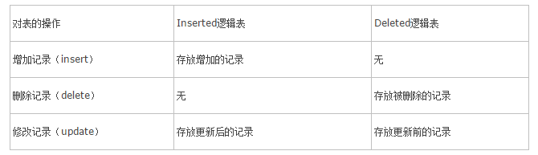
*SQLServer触发器*
插入表（inserted表）
删除表（deleted表）
Inserted表的数据是插入或是修改后的数据，而deleted表的数据是更新前的或是删除的数据
这两张是逻辑表也是虚表。由系统在内存中创建这两张表，不会存储在数据库中。而且两张表的都是只读的，只能读取数据而不能修改数据。这两张表的结果总是与被改触发器应用的表的结构相同。当触发器完成工作后，这两张表就会被删除

Slide 49
创建触发器
create trigger tgr_name
on table_name
with encrypion –加密触发器
for update...
as
Transact-SQL
请注意：SQL Server没有行级触发器，此处与书本也不一致

Slide 50
创建Insert触发器
定义一个触发器，为教师表Teacher定义完整性规则“教授的工资不得低于4000元，如果低于4000元，自动改为4000元
create trigger Insert_Or_Update_Sal
on Teacher
AFTER insert,update --插入或更新触发
AS
declare @job nvarchar(50), @sal INT, @tno nvarchar(50);
select @job = job, @sal = salary, @tno = tno from inserted;
if(@job = '教授') and (@sal < 4000)
set @sal = 4000;
update teacher set salary = @sal where tno = @tno;
-- @tmp表示定义了一个临时变量

Slide 51
创建 instead of类型触发器
相当于Before
create trigger Insert_update_Sal_instead on Teacher
instead of insert,update --插入或更新触发
AS
declare @job nvarchar(50), @sal INT, @tno nvarchar(50), @tname nvarchar(50);
select @job = job, @sal = salary, @tno = tno, @tname = tname from inserted;
if(@job = '教授') and (@sal < 4000)
set @sal = 4000;
if(select count(*) from teacher where tno = @tno) > 0
begin
print('已存在此用户，使用更新方式修改')
update teacher set salary = @sal where tno = @tno;
end
else
insert into teacher values(@tno, @tname, @sal, @job)

Slide 52
小结
数据库的完整性是为了保证数据库中存储的数据是正确的
RDBMS完整性实现的机制
完整性约束定义机制
完整性检查机制
违背完整性约束条件时RDBMS应采取的动作

